Slide 1
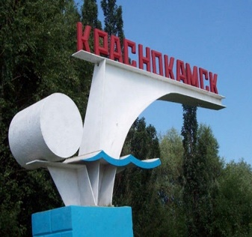
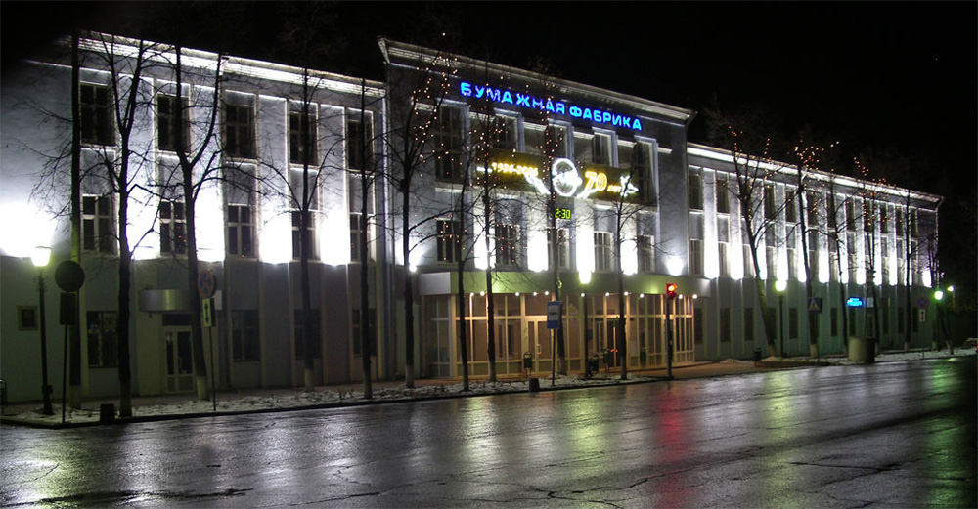
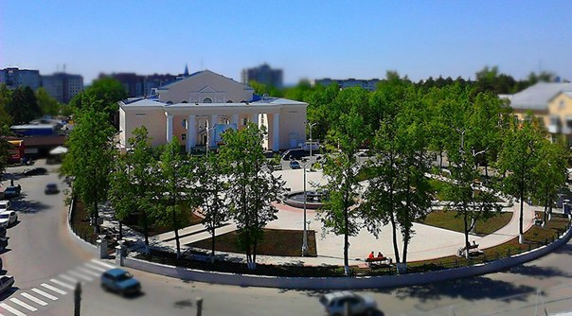
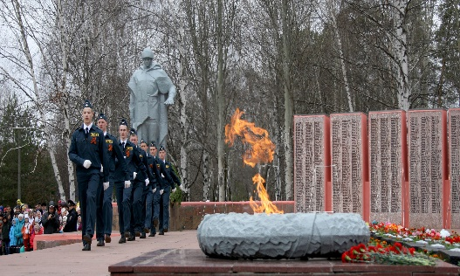
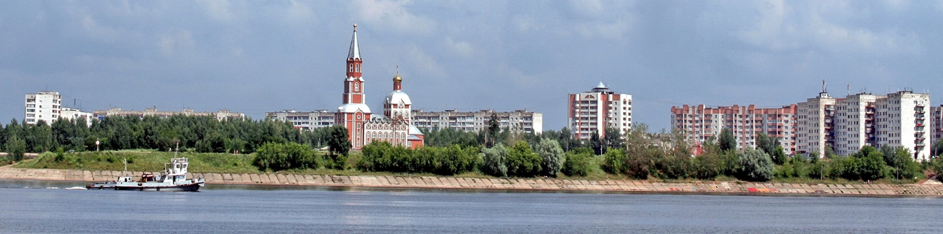
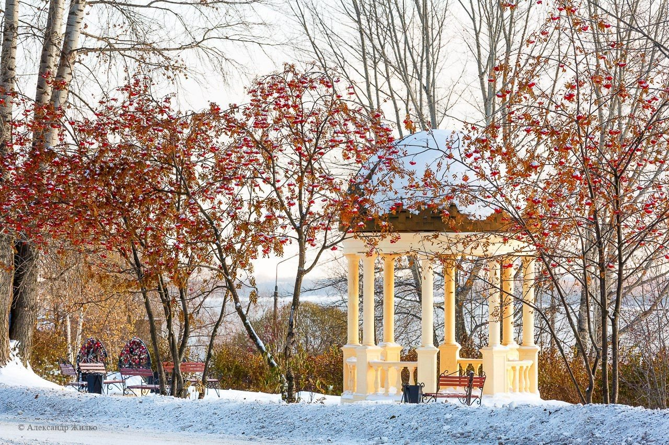
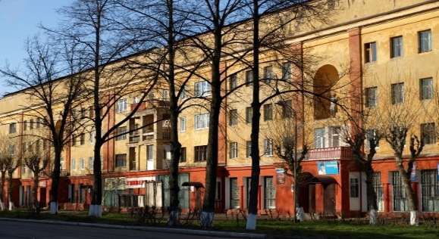
БЮДЖЕТ
КРАСНОКАМСКОГО ГОРОДСКОГО ОКРУГА
НА 2020 ГОД И ПЛАНОВЫЙ ПЕРИОД 2021-2022 ГОДОВ
Докладчик:
Начальник финансового управления
М.Л. Куличкова

Slide 2
ОСНОВНЫЕ НАПРАВЛЕНИЯ БЮДЖЕТНОЙ ПОЛИТИКИ
ФОРМИРОВАНИЕ МАКСИМАЛЬНО ДОСТИЖИМОГО ПРОГНОЗА ПО ДОХОДАМ БЮДЖЕТА
ФОРМИРОВАНИЕ БЕЗДЕФИЦИТНОГО БЮДЖЕТА
ПРИВЛЕЧЕНИЕ СРЕДСТВ ИЗ ФЕДЕРАЛЬНОГО И КРАЕВОГО БЮДЖЕТОВ В КАЧЕСТВЕ ДОПОЛНИТЕЛЬНЫХ ИСТОЧНИКОВ ФИНАНСИРОВАНИЯ
ПОЛНОЕ ОБЕСПЕЧЕНИЕ ДЕЙСТВУЮЩИХ РАСХОДНЫХ ОБЯЗАТЕЛЬСТВ
СОКРАЩЕНИЕ МУНИЦИПАЛЬНОГО ДОЛГА

Slide 3
ДОХОДЫ БЮДЖЕТА ОКРУГА, МЛН.Р.
2019 Бюджет | 2020 Прогноз | 2021 Прогноз | 2022 Прогноз
2 090
1 991
2 471
Налоговые доходы | Безвозмездные поступления

Slide 4
ИЗМЕНЕНИЕ НАЛОГОВЫХ И НЕНАЛОГОВЫХ ПОСТУПЛЕНИЙ | 2020 ПРОГНОЗ | 2021 ПРОГНОЗ | 2022 ПРОГНОЗ
 | НАЛОГОВЫЕ И НЕНАЛОГОВЫЕ ДОХОДЫ | 552 | 561 | 577
 | ИЗМЕНЕНИЯ (ГОД К ГОДУ) | -21 | +9 | +16
 | ОСНОВНЫЕ ФАКТОРЫ | -25 | +7 | +14
 | ИЗМЕНЕНИЕ НАЛОГОВОГО И БЮДЖЕТНОГО ЗАКОНОДАТЕЛЬСТВА | -7 | -7 | -
 | ИЗМЕНЕНИЕ НОРМАТИВА ОТЧИСЛЕНИЙ ПО НАЛОГУ НА ДОХОДЫ ФИЗИЧЕСКИХ ЛИЦ (С 32% ДО 33,5%) | + 14 | - | -
 | ОТМЕНА ЕДИНОГО НАЛОГА НА ВМЕНЕННЫЙ ДОХОД С 1 ЯНВАРЯ 2020 ГОДА | -21 | -7 | -
 | ИЗМЕНЕНИЕ МАКРОЭКОНОМИЧЕСКИХ ПОКАЗАТЕЛЕЙ | -18 | +14 | +14
 | РОСТ ФОНДА ЗАРАБОТНОЙ ПЛАТЫ | +26 | +14 | +15
 | ИЗМЕНЕНИЕ ОБЛАГАЕМОЙ БАЗЫ ПО ИМУЩЕСТВЕННЫМ НАЛОГАМ | -12 | +2 | +2
 | СОКРАЩЕНИЕ ИМУЩЕСТВА КАЗНЫ, В Т.Ч. ОБЪЕКТОВ МУНИЦИПАЛЬНОЙ СОБСТВЕННОСТИ, ИМЕЮЩИХ ИНВЕСТИЦИОННУЮ ПРИВЛЕКАТЕЛЬНОСТЬ, В СВЯЗИ С ВЫКУПОМ | -32 | -2 | -3

Slide 5
РАСХОДЫ БЮДЖЕТА ОКРУГА, МЛН.Р.
2019 Бюджет | 2020 Прогноз | 2021 Прогноз | 2022 Прогноз
Бюджет развития
8% 27%
2 084
1 935
2 471
Текущие расходы | Бюджет развития | Условно-утвержденные расходы

Slide 6
СТРУКТУРА РАСХОДОВ БЮДЖЕТА, МЛН.Р.
69% составляют расходы социальной направленности

Slide 7


2020-2022 | в т.ч. 2020 | МУНИЦИПАЛЬНЫЕ ПРОГРАММЫ
2 966,3 | 1 077,2 | ОБЕСПЕЧЕНИЕ ДОСТУПНОСТИ КАЧЕСТВЕННОГО ОБРАЗОВАНИЯ
521,2 | 170,8 | РАЗВИТИЕ ДОРОЖНОГО ХОЗЯЙСТВА И ТРАНСПОРТНОЙ ИНФРАСТРУКТУРЫ
439,3 | 150,7 | РАЗВИТИЕ КУЛЬТУРЫ И МОЛОДЕЖНОЙ ПОЛИТИКИ
919,2 | 136,3 | РАССЕЛЕНИЕ ВЕТХОГО И АВАРИЙНОГО ЖИЛЬЯ
285,6 | 102,0 | РАЗВИТИЕ ФИЗИЧЕСКОЙ КУЛЬТУРЫ И СПОРТА
68,0 | 66,2 | РАЗВИТИЕ СИСТЕМЫ ЖКХ
92,9 | 31,0 | БЛАГОУСТРОЙСТВО, СОДЕРЖАНИЕ ОБЪЕКТОВ ОЗЕЛЕНЕНИЯ …
87,8 | 29,3 | УПРАВЛЕНИЕ МУНИЦИПАЛЬНЫМ ИМУЩЕСТВОМ
54,1 | 18,4 | ОБЕСПЕЧЕНИЕ ОБЩЕСТВЕННОЙ БЕЗОПАСНОСТИ
9,5 | 9,5 | ГРАДОСТРОИТЕЛЬСТВО И ТЕРРИТОРИАЛЬНОЕ УСТРОЙСТВО
11,8 | 6,5 | ФОРМИРОВАНИЕ СОВРЕМЕННОЙ ГОРОДСКОЙ СРЕДЫ
5,9 | 4,0 | УКРЕПЛЕНИЕ ГРАЖДАНСКОГО ЕДИНСТВА
9,4 | 3,2 | ОХРАНА ОКРУЖАЮЩЕЙ СРЕДЫ И РАЗВИТИЕ ЛЕСНОГО ХОЗЯЙСТВА
2,0 | 2,0 | ОБЕСПЕЧЕНИЕ ЖИЛЬЕМ МОЛОДЫХ СЕМЕЙ
6,1 | 2,0 | УПРАВЛЕНИЕ ЗЕМЕЛЬНЫМИ РЕСУРСАМИ
1,3 | 1,3 | ЭКОНОМИЧЕСКОЕ РАЗВИТИЕ И ПРОМЫШЛЕННАЯ ПОЛИТИКА
7,7 | 1,3 | КОМПЛЕКСНОЕ РАЗВИТИЕ СЕЛЬСКИХ ТЕРРИТОРИЙ
2,2 | 0,7 | СОВЕРШЕНСТВОВАНИЕ МУНИЦИПАЛЬНОГО УПРАВЛЕНИЯ
РАСХОДЫ 2020г.
1812,4 млн. р.
ПРОГРАММНЫЕ РАСХОДЫ
87%

Slide 8


ПРИВЛЕЧЕНИЕ СРЕДСТВ В КАЧЕСТВЕ ДОПОЛНИТЕЛЬНЫХ ИСТОЧНИКОВ ФИНАНСИРОВАНИЯ, МЛН. Р.
 | ВЫДЕЛЕНО (ЗАКОНОПРОЕКТ ПЕРМСКОГО КРАЯ О БЮДЖЕТЕ) |  |  | ПЛАНИРУЕТСЯ ПРИВЛЕЧЬ В РЕЗУЛЬТАТЕ КОНКУРСНОГО ОТБОРА МО
ВЫДЕЛЕНЫ СРЕДСТВА
ПО 11 НАПРАВЛЕНИЯМ
НА УСЛОВИЯХ СОФИНАНИСИРОВАНИЯ
ЗАПЛАНИРОВАНО УЧАСТИЕ
В 14 ПРОЕКТАХ
НА УСЛОВИЯХ СОФИНАНСИРОВАНИЯ

Slide 9



ПРИВЛЕЧЕНИЕ СРЕДСТВ ИЗ ФЕДЕРАЛЬНОГО И КРАЕВОГО БЮДЖЕТОВ
(ЗАКОНОПРОЕКТ ПЕРМСКОГО КРАЯ О БЮДЖЕТЕ)
СТРОИТЕЛЬСТВО ПРИСТРОЯ К ШКОЛЕ № 8
 | Срок реализации 2020г. Финансирование 168 827 тыс. р. 140 127 тыс. р. – целевая субсидия ПК; 21 525 тыс. р. – единая субсидия ПК (ФСР); 7 175 тыс. р. – бюджет округа | Проект предусматривает создание 300 дополнительных мест. Пристрой: 20 кабинетов, спортивный зал, библиотека, зал для приема пищи на 150 посадочных мест, теплый переход на уровне 2 этажа
РЕКОНСТРУКЦИЯ ВОДОСНАБЖЕНИЯ г. КРАСНОКАМСКА
 | Сроки реализации 2018-2020г.г. Финансирование 87 305 тыс. р. 2018г. – 28 080 тыс. р., в т.ч. бюджет округа – 1 080 тыс. р 2019г. – 30 205 тыс. р., в т.ч. бюджет округа – 3 205 тыс. р 2020г. – 29 020 тыс. р., в т.ч. бюджет округа – 3 020 тыс. р. |  | Проект включает модернизацию насосного оборудования систем водоснабжения и реконструкцию 9 км водопроводных сетей 2020г.: реконструкция 2,5 км водопроводных сетей
НП «ЖИЛЬЕ И ГОРОДСКАЯ СРЕДА», ФП «ОБЕСПЕЧЕНИЕ УСТОЙЧИВОГО СОКРАЩЕНИЯ НЕПРИГОДНОГО ДЛЯ ПРОЖИВАНИЯ ЖИЛИЩНОГО ФОНДА» (ПЕРЕСЕЛЕНИЕ)
 | Срок реализации 2020-2022г.г. Финансирование 918 504 тыс. р. (средства Фонда и ПК) 2020г. – 135 593 тыс. р., 2021г. – 139 485 тыс. р., 2022г. – 643 426 тыс. р. |  |  | За 3 года планируется расселить 41 МКД (площадь 19 016м²), в том числе 2020г. – 7 МКД (площадь 3 048м²)

Slide 10



ПРИВЕДЕНИЕ В НОРМАТИВНОЕ СОСТОЯНИЕ ОБЪЕКТОВ КОММУНАЛЬНОЙ ИНФРАСТРУКТУРЫ
Ремонт горячего водоснабжения п. Оверята 3 460 1 730 тыс. р. – субсидия ПК; тыс. р. 1 730 тыс. р. – бюджет округа | Реконструкция КНС 18 128 9 064 тыс. р. – субсидия ПК; тыс. р. 9 064 тыс. р. – бюджет округа | Ремонт водоотведения с. У-Сыны 4 872 2 436 тыс. р. – субсидия ПК; тыс. р. 2 436 тыс. р. – бюджет округа
Приведение в нормативное состояние 810 м сетей горячего водоснабжения | Приведение в нормативное состояние, подключение новых потребителей | Приведение в нормативное состояние, исключение сброса хозяйственно-бытовых стоков в окружающую среду
ПРИВЕДЕНИЕ В НОРМАТИВНОЕ СОСТОЯНИЕ ОБЪЕКТОВ СОЦИАЛЬНОЙ СФЕРЫ
Ремонт образовательных учреждений 29 327 21 995 тыс. р. – единая субсидия ПК тыс. р. 7 332 тыс. р. – бюджет округа Выполнение предписаний надзорных органов в 16 учреждениях | Ремонт учреждений культуры 3 874 2 905 тыс. р. – единая субсидия ПК тыс. р. 968 тыс. р. – бюджет округа Выполнение ремонтных работ в 6 учреждениях | Ремонт учреждений спорта 3 874 2 905 тыс. р. – единая субсидия ПК тыс. р. 968 тыс. р. – бюджет округа Выполнение ремонтных работ в ФОК «Олимпийский»

Slide 11
ДОРОЖНЫЙ ФОНД, млн. р.
КАПИТАЛЬНЫЙ РЕМОНТ И СТРОИТЕЛЬСТВО ДОРОГ | 55,4
Дорога к лагерю «Лесная сказка», ПСД | 0,5
Дорога к участкам многодетных семей МЖК, ПСД | 1,5
Дорога Ласьва-Мошни и ул. Центральная п. Ласьва | 21,4
Строительство участка дороги ул. 10й Пятилетки (от ул. Энтузиастов до ул. Февральская) с учетом организации сквера | 32,0
РЕМОНТ ДОРОГ | 47,5
Дорога Краснокамск-Черная - Шабуничи | 16,5
Дорога Черная - Запальта | 9,7
пер. Банковский | 3,7
ул. Культуры | 6,2
ул. Шоссейная | 3,2
Дороги в д. Запальта: ул. Центральная, пер. Лесной, пер. Лучистый | 1,4
Дороги в с. Черная: ул. Центральная, ул. Историческая, ул. Школьная, ул. Мира | 1,6
Дорога Шабуничи-Н. Брагино | 2,4
пр-т Маяковского (от ул. Геофизиков до ул. Культуры) | 0,7
ул. Солнечная с. Мысы | 2,2
173,5
176,6
179,2

Slide 12

ПРИВЛЕЧЕНИЕ СРЕДСТВ ПУТЕМ УЧАСТИЯ В КОНКУРСНОМ ОТБОРЕ МО
ПРОЕКТЫ В ОБЛАСТИ ЖИЛИЩНО-КОММУНАЛЬНОГО ХОЗЯЙСТВА
Строительство распределительных газопроводов |  |  | Качественное функционирование систем теплоснабжения
Бюджет округа – 2 119 тыс. р. |  | 42 389 | Бюджет округа – 2 927 тыс. р. |  | 58 548
Планируется привлечь - 40 270 тыс. р. |  | тыс. р. | Планируется привлечь - 55 621 тыс. р. |  | тыс. р.
Газификация с. Ласьва Газификация с. Черная |  | 11 218 31 172 | Модернизация систем теплоснабжения п. Майский Перевооружение системы теплоснабжения м-на ЖБК п. Оверята (ПСД) Перевод на автономное теплоснабжение д. Брагино (ПСД) Перевод на автономное теплоснабжение д. Черная (ПСД) |  | 56 000 5 500 544 2 504
Обеспечение газоснабжением 387 индивидуальных жилищных дома |  |  | Обеспечение централизованным теплоснабжением 71 МКД (7404 человек) и 11 объектов социальной сферы Перевод на автономное теплоснабжение 10 МКД (359 человек) и 3 объекта социальной сферы
НП «ЭКОЛОГИЯ», ФП «ЧИСТАЯ ВОДА» РЕКОНСТРУКЦИЯ ОБЪЕКТОВ ПИТЬЕВОГО ВОДОСНАБЖЕНИЯ г. КРАСНОКАМСКА
 | Срок реализации 2019-2020г.г. |  | Дворовые территории МКД | Строительство водовода Кировских очистных сооружений, который обеспечивает поставку питьевой воды населению и иным потребителям города Краснокамска.
 | Финансирование – 190 035 тыс. р.
 | 2019г. – 71 876 тыс. р., в т.ч. бюджет округа - 72 тыс. р. |  | Общественные территории
 | 2020г. – 118 159 тыс. р., в т.ч. бюджет округа - 497 тыс. р.

Slide 13



ПРОЕКТЫ В ОБЛАСТИ БЛАГОУСТРОЙСТВА
НП «Жилье и городская среда», ФП «Формирование комфортной городской среды» Ремонт дворовых территорий МКД и общественных территорий |  |  |  |  |  |  |  | Повышение уровня благоустройства мест сбора накопления ТКО
Бюджет округа – 5 750 тыс. р. |  |  |  |  |  |  | 38 333 | Бюджет округа – 750 тыс. р. | 5000
Планируется привлечь - 32 583 тыс. р. |  |  |  |  |  |  | тыс. р. | Планируется привлечь - 4 250 тыс. р. | тыс. р.
Благоустройство 2 общественных территорий (парк Ленина, сквер п. Оверята) |  |  |  |  |  |  |  | Обустройство 50 контейнерных площадок
ПРОЕКТЫ В ОБЛАСТИ НАЦИОНАЛЬНОЙ БЕЗОПАСНОСТИ
 | Бюджет округа – 170 тыс. р. |  |  | 3 400 | Ремонт участковых пунктов полиции: Ул. Энтузиастов, 9 Ул. Центральная,1 с. мысы
 | Планируется привлечь - 3 230 тыс. р. |  |  | тыс. .р
ПРОЕКТЫ В ОБЛАСТИ КУЛЬТУРЫ
НП «Культура» Развитие материально-технической базы сельских Домов культуры
 | Бюджет округа – 150 тыс. р. Планируется привлечь – 1 350 тыс. р. |  |  | 1 500 тыс. р. |  | Ремонт здания Дома культуры п. Майский

Slide 14




ПРОЕКТЫ В ОБЛАСТИ ФИЗИЧЕСКОЙ КУЛЬТУРЫ И СПОРТА
Проект «Мы выбираем спорт» Бюджет округа – 1 000 тыс. р. 3 333 Планируется привлечь – 2 333 тыс. р. тыс. р. Обустройство дворовых спортивных площадок, приобретение спортивного оборудования, организация и проведение мероприятий | Устройство спортивных площадок Бюджет округа – 655 тыс. р. 2 621 Планируется привлечь – 1 966 тыс. р. тыс. р. Устройство универсальной открытой спортивной площадки (ДЮСШ г. Краснокамска)
НП «Демография», ФП «Спорт – норма жизни» Приобретение спортивно-технологического оборудования Бюджет округа – 147 тыс. р. 2 942 Планируется привлечь – 2 795 тыс. р тыс. р. Поставка спортивного оборудования для выполнения и тестирования населения норм ГТО (ФОК «Олимпийский) | Развитие лыжно-биатлонных баз Бюджет округа - 2 443 тыс. р. 8 143 Планируется привлечь – 5 700 тыс. р. тыс. р. Установка модульного лыжного домика, подведение коммуникаций к домику (ФОК «Олимпийский, лыжная база с. Черная)

Slide 15
ОСНОВНЫЕ ХАРАКТЕРИСТИКИ БЮДЖЕТА, млн. руб.
 |  | 2019 БЮДЖЕТ |  | 2020 ПРОГНОЗ |  | 2021 ПРОГНОЗ |  | 2022 ПРОГНОЗ
ДОХОДЫ |  | 1 555 |  | 2 090 |  | 1 991 |  | 2 472
РАСХОДЫ |  | 1 555 |  | 2 084 |  | 1 935 |  | 2 472
ПРОФИЦИТ |  | - |  | 6 |  | 56 |  | -
ДОЛГ (на конец год) |  | 65 |  | 56 |  | - |  | -

Slide 16
СПАСИБО ЗА ВНИМАНИЕ!

